Slide 1
GRÁNULOS DE ALMIDÓN DE PLANTAS EN COPROLITOS HUMANOS DEL SITIO ARQUEOLÓGICO, CUEVA “LA JIBI”. CORRALILLO, VILLA CLARA, CUBA
Dr. C. Alfredo B. Pérez Carratalá
Facultad de Ciencias Sociales. Universidad Central “Marta Abreu” de Las Villas, Santa Clara. Cuba

Slide 2
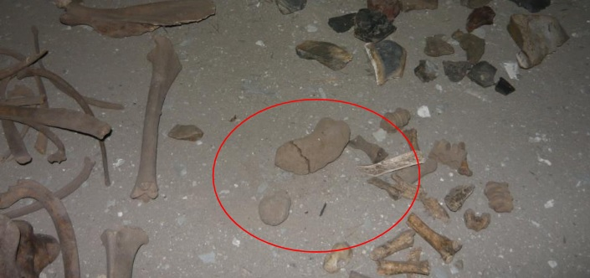
GRÁNULOS DE ALMIDÓN DE PLANTAS EN COPROLITOS HUMANOS
En mayo del 2005 fueron encontrados en la cueva de La Jibi, Corralillo Villa Clara, dos coprolitos humanos asociados a restos humanos, dieta e implementos de sílex de tendencia microlítica

Slide 3
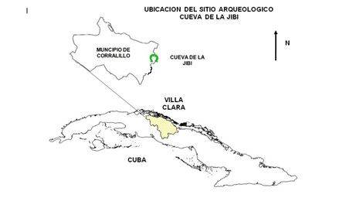
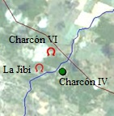
GRÁNULOS DE ALMIDÓN DE PLANTAS EN COPROLITOS HUMANOS
La “Cueva de la Jibi”, se encuentra a 700 m. al N.E del poblado de Quintín Banderas, municipio de Corralillo
En la finca del Charcón de La Rastra.
Coordenadas:
22⁰ 51´ 24.26´´ N y 80 ⁰ 20´ 12.59´´ O

Slide 4
GRÁNULOS DE ALMIDÓN DE PLANTAS EN COPROLITOS HUMANOS
La “Cueva de La Jibi”, desde el punto de vista espeloemétrico es una gruta, de origen vadoso – fluvial, que se abre a 60 m. sobre el nivel medio del mar (s.n.m.m) en rocas calcáreas de la Formación Vega (Vga),

Slide 5
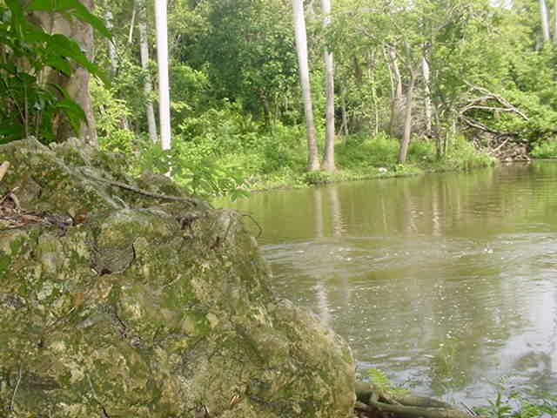
GRÁNULOS DE ALMIDÓN DE PLANTAS EN COPROLITOS HUMANOS
El accidente hidrográfico más relevante en el área es el Arroyo Majá, que nace en las alturas del noroeste y con un curso de 12,40 Km.
El nombre de “El Charcón” se debe a un corte del río en las rocas, formando una ampliación del cauce, muy popular como área de baño recreativo
Figura 2 Charcón de la Rastra

Slide 6
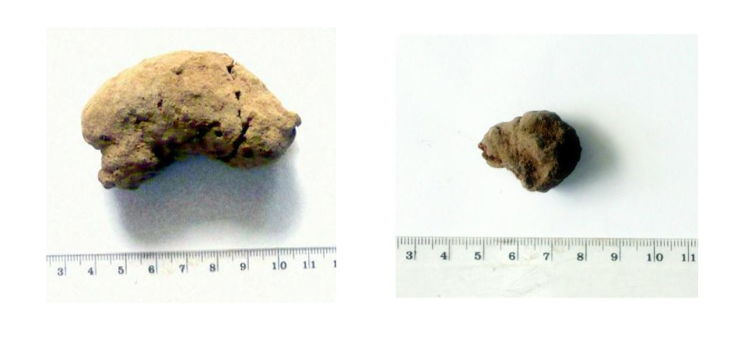
GRÁNULOS DE ALMIDÓN DE PLANTAS EN COPROLITOS HUMANOS
Los coprolitos son restos fecales que han sufrido el proceso de fosilización. Poseen en su interior microrestos (granos de polen y gránulos de almidón) en buen estado de conservación que permiten realizar inferencias paleoecológicas.
Figura 3 Coprolitos (M-42) y (M-42)

Slide 7
Gránulos de almidón
GRÁNULOS DE ALMIDÓN DE PLANTAS EN COPROLITOS HUMANOS
Los gránulos de almidón son hidratos de carbono no soluble, que presentan algunas plantas.
Sus características morfológicas y morfométricas, le otorgan valor identificativo.

Slide 8
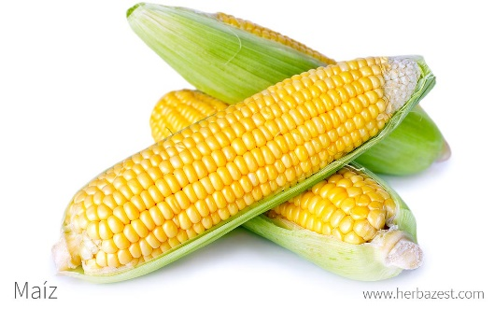
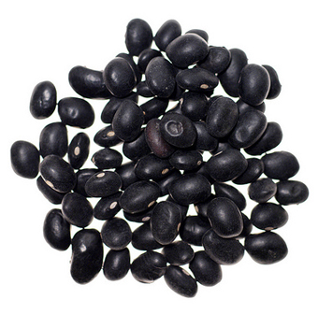
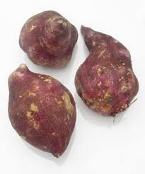
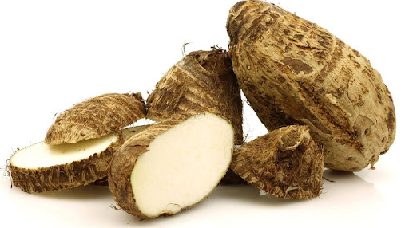
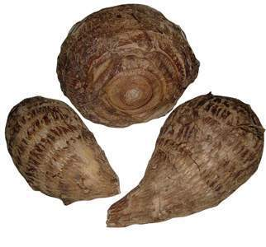
GRÁNULOS DE ALMIDÓN DE PLANTAS EN COPROLITOS HUMANOS
En el sitio “Canímar Abajo”, Matanzas, una comunidad aborigen -que no poseía cerámica- cultivaba maíz (Zea mays), boniato (Ipomoea batata), frijól (Phaseolus vulgaris), malangas (Xanthosoma sp.), ñames (Dioscorea sp.), y otras plantas silvestres como, Canavalia y Zamia sp., basado en estudios de gránulos de almidón, con una antigüedad absoluta de 2 515± 75 (C-14).

Slide 9
GRÁNULOS DE ALMIDÓN DE PLANTAS EN COPROLITOS HUMANOS
En el sitio “Aguas Verdes”. Guantánamo, con una data hacia el 0 de N.E, se aislaron también, gránulos de almidón de Dioscorea trifida (Ñame) y Xanthosoma sp. (Malanga), así como maíz (Zea mays), boniato (Hipomoea batata) y frijól (Phaseolus vulgaris).

Slide 10
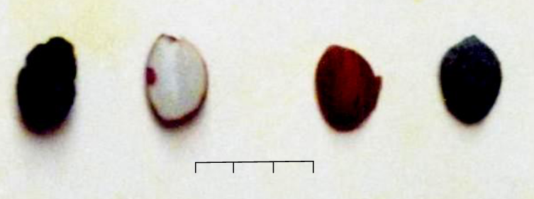
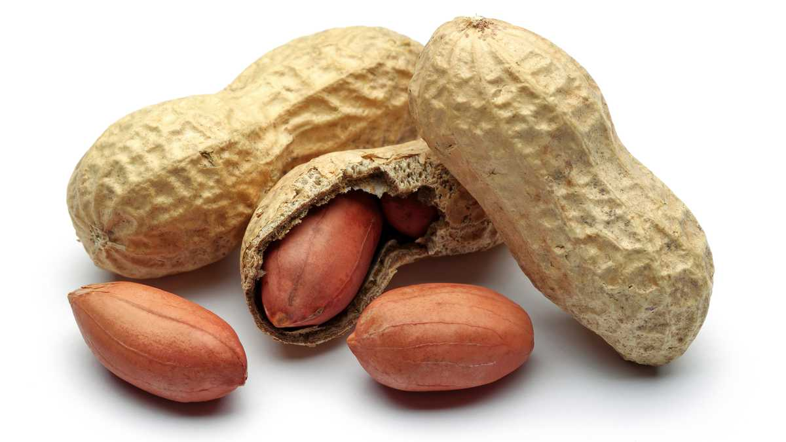
GRÁNULOS DE ALMIDÓN DE PLANTAS EN COPROLITOS HUMANOS
En el sitio “Birama” situado en Trinidad de Cuba, Sancti Spíritus, se hallaron semillas calcinadas de maní (Arachis hypogaea), las cuales fueron fechadas en el siglo XII d.n.e. Data bastante tardía, coincidente con la llegada a la región de las primeras comunidades de ascendencia aruaca.

Slide 11
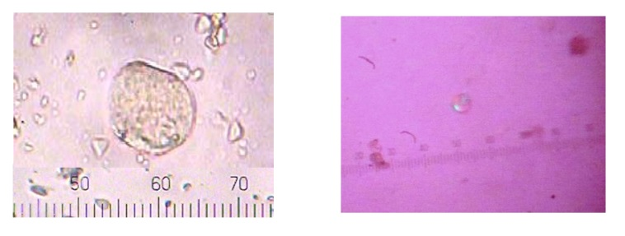
GRÁNULOS DE ALMIDÓN DE PLANTAS EN COPROLITOS HUMANOS
En las muestras extraídas de los dos coprolitos humanos, se hallaron gránulos de almidón de leguminosas, procesadas por cocción y maceración; con devastación del hilum, aumento de tamaño del gránulo -quizás por hidratación previa- y pérdida parcial de la cruz de malta.
Algunos están tan gelatinizados que es imposible su identificación

Slide 12
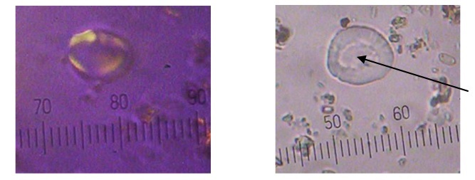
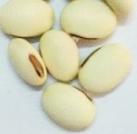
GRÁNULOS DE ALMIDÓN DE PLANTAS EN COPROLITOS HUMANOS
Se logró identificar dos especies, el frijol común (Phaseolus vulgaris) y el frijol de costa (Canavalia sp.)

Slide 13
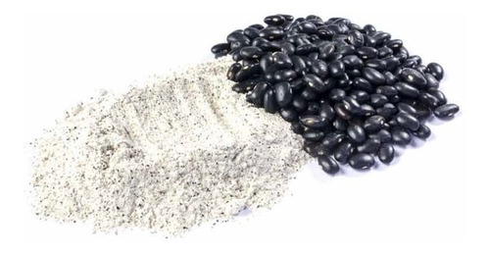
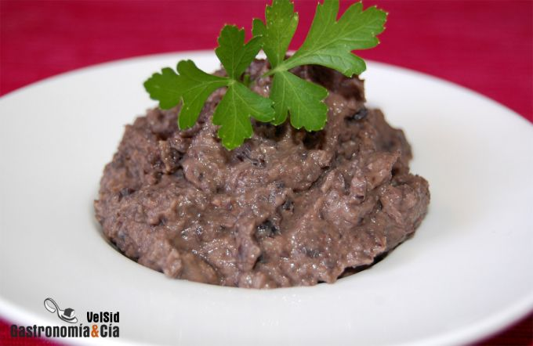
GRÁNULOS DE ALMIDÓN DE PLANTAS EN COPROLITOS HUMANOS
La presencia de dos especies de frijoles en una sola digestión determina que no se pudo cocinar este alimento en forma de caldo y las evidencias de macerado observadas hace suponer que su consumo fuera a modo de una preparación harinosa o “refrito”, como hoy se consume en Centroamérica.

Slide 14
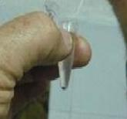
GRÁNULOS DE ALMIDÓN DE PLANTAS EN COPROLITOS HUMANOS
Además, se observó durante los análisis de laboratorio, partículas de carbón vegetal.
Hay reportes de Mickleburgh y Pagán en 2012 de micropartículas de carbón en cálculos dentales de individuos exhumados en 14 sitios arqueológicos de las islas de Las Antillas Menores.
Esto puede sugerir el consumo de alimentos vegetales asados a la braza.
Nótese los micro restos de carbón en el vial durante la primera centrifugación.

Slide 15
GRÁNULOS DE ALMIDÓN DE PLANTAS EN COPROLITOS HUMANOS
Con el fin de verificar los resultados obtenidos en las muestras de los coprolitos, se procedió a realizar el análisis osteoquímico a los restos humanos próximos a los mismos.
Este estudio permite conocer las características de la dieta consumida a lo largo de la vida en individuos por el contenido de elementos químicos en los huesos, es posible saber si los alimentos consumidos son preferentemente de origen animal o vegetal-

Slide 16
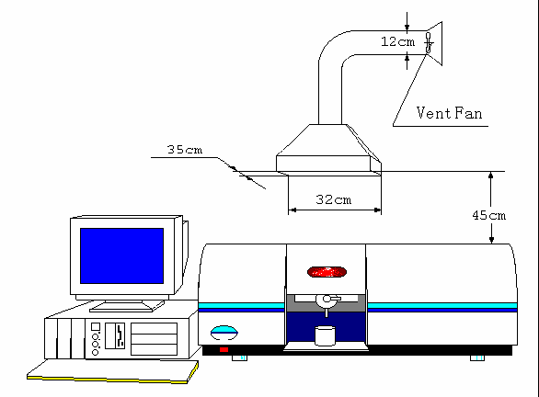
GRÁNULOS DE ALMIDÓN DE PLANTAS EN COPROLITOS HUMANOS
Para la realización de estos análisis se emplearon los métodos propuestos por (Chinique et al. 2008) y (Trancho y Robledo, 1999)
Los ensayos fueron realizados en el Centro de Estudio de Química Aplicada (CEQA) de la UCLV.
Espectrofotómetro de absorción atómica
Modelo: PG-990

Slide 17
GRÁNULOS DE ALMIDÓN DE PLANTAS EN COPROLITOS HUMANOS
La estimación de la dieta se realizó mediante los análisis correlativos de seis elementos, dos de ellos componentes del hueso y de carácter mayoritario:
Calcio (Ca) y Fósforo (P)
Los demás traza de alimentación consumida:
Estroncio (Sr), Zinc (Zn), Cobre (Cu) y Magnesio (Mg).
Se utilizaron muestras de huesos largos correspondientes a 10 individuos.

Slide 18
GRÁNULOS DE ALMIDÓN DE PLANTAS EN COPROLITOS HUMANOS
Para el fechado fue empleado el método de cuantificación del colágeno residual propuesto por Vento y colaboradores en 1984.
Los estudios complementarios fueron realizados antes de efectuar la lectura de los elementos traza y los fechados, desechando aquellas en las cuales el índice Ca /P fuera superior a 2,50 e inferior a 2,10 indicativos estos de diagénesis.
CORRELACIÓN Ca/P
n | Mínimo | Máximo | Media | D.S | C.V
10 | 2.27 | 2.43 | 2.36 | 0.68912 | 29.2

Slide 19
GRÁNULOS DE ALMIDÓN DE PLANTAS EN COPROLITOS HUMANOS
CONCENTRACIÓN DE ELEMENTOS TRAZAS
Elementos | n | Mínimo | Máximo | Media | Desviación estándar | Coeficiente de variabilidad
Calcio (ca) | 10 | 37.4 | 38.6 | 38.34 | 9.7805 | 25.5
Fosforo (P) | 10 | 18.6 | 28.4 | 20.6 | 0.13249 | 1.6
Magnesio (Mg) | 10 | 5697 | 5808 | 5763 | 26.613 | 34.2
Cobre (Cu) | 10 | 12.2 | 37.9 | 15.0 | 17.1478 | 34.2
Estroncio (Sr) | 10 | 510.0 | 710.2 | 618.6 | 69.9597 | 11.3
Zinc (Zn) | 10 | 179.1 | 278.9 | 203.4 | 30.5049 | 15.0

Slide 20
GRÁNULOS DE ALMIDÓN DE PLANTAS EN COPROLITOS HUMANOS
 | Sr | Zn | Cu | Mg | P | Ca
Sr | 1 | -0.716 | 0.441 | -0.251 | 0.036 | -0.062
Zn |  | 1 | -0.595 | 0.340 | -0.057 | -0.093
Cu |  |  | 1 | -0.958 | -0.768 | 0.745
Mg |  |  |  | 1 | 0.920 | -0.905
P |  |  |  |  | 1 | 0.999
Ca |  |  |  |  |  | 1
Correlación de Pearson
α= 0.05
n=10
N= 20
g.l. = n-2= 18
r(α,g.l) ± 0.44 (Por debajo de este valor la diferencia es significativa)

Slide 21
Teniendo en cuenta el concepto de fase en el desarrollo agrícola sustentada por el profesor Marek Zvelebil (1996) se considera que:
GRÁNULOS DE ALMIDÓN DE PLANTAS EN COPROLITOS HUMANOS
“Las fases del desarrollo agrícola, expresan la mayor o menor complejidad en el progreso alcanzado por una sociedad determinada, que se observa en el análisis de los elementos simples y complejos del registro arqueológico y que puede ser achacado a la producción agrícola, una vez que se ha verificado que la sociedad en cuestión realizaba prácticas agrícolas, con independencia de otras actividades económicas”. (p.57)

Slide 22
GRÁNULOS DE ALMIDÓN DE PLANTAS EN COPROLITOS HUMANOS
FASE DE ADQUISICIÓN
FASE DE SUSTITUCIÓN
FASE DE CONSOLIDACIÓN

Slide 23
GRÁNULOS DE ALMIDÓN DE PLANTAS EN COPROLITOS HUMANOS
Teniendo en cuenta las características del sitio y el fechado obtenido en Cueva de la Jibi correspondiente a 1092 ± 20 años AP (siglo X d.n.e), se propone incluirlo en la Fase de sustitución, considerando que:
Están presentes las prácticas agrícolas verificadas en el registro paleobotánico y osteoquímico lo que infiere una mayor estabilidad socioeconómica de la comunidad
Ubicación del asentamientos principal preferentemente en zonas de tierra adentro (a más de 20 Km. de la costa)
Mayor potencialidad espacial y estratigráfica, que indica una mayor cantidad de habitantes.
Ubicación del asentamiento en suelos de mayor potencialidad agrícola y asociados a corrientes fluviales.

Slide 24
GRÁNULOS DE ALMIDÓN DE PLANTAS EN COPROLITOS HUMANOS
Menor cantidad relativa de evidencias de consumo de alimentos de la zona marino-costera, lo que se puede apreciar en el registro zooarqueológico y como tendencia decreciente en los elementos traza de los restos humanos estudiados.
Menos artefactos de concha pero con mayor perfección y diversificación de los mismos.
Más evidencias de la industria cerámica y con mejor factura, correspondiente con el nivel medio en el desarrollo alfarero.
Mayor cantidad de implementos asociados a la deforestación y el procesamiento vegetal, que acusa una mayor dependencia de los recursos agrícolas y de tierra adentro.
Presencia de algunos elementos que indican mayor complejidad superestructural.

Slide 25
GRÁNULOS DE ALMIDÓN DE PLANTAS EN COPROLITOS HUMANOS
CONCLUSIONES:
El hallazgo de evidencias de leguminosas (frijoles) domesticados (Phaseolus vulgaris) y (Canavalia sp.) silvestre, en coprolitos humanos en una comunidad aborigen que transitaban hacia la neolitización indica que aun cuando las prácticas agrícolas se encontraban implantadas, no dejaron de practicar la recolección.
Se puede inferir que la preparación de alimentos era diferente a la usualmente conocida hoy, presumiblemente a partir de una receta harinosa, a modo de torta, o refrito como aún se consume en otros lugares de Centroamérica.
La presencia de carbón vegetal en las muestras analizadas, infieren el modo de preparación de los alimentos asados a la brasa, tales como el maíz (Zea mays) y el boniato (Ipomoea batatas) que era una práctica generalizada, la cual hoy se mantiene en algunas zonas campesinas de Cuba y otros lugares de Las Antillas.

Slide 26
GRÁNULOS DE ALMIDÓN DE PLANTAS EN COPROLITOS HUMANOS
Las prácticas agrícolas efectuadas por esta comunidad que se encontraban en tránsito de la economía de apropiación a la economía de producción, demuestra que la agricultura fue un componente cada vez más significativo en su economía; pudiéndose apreciar, indicadores que acusan su inclusión en la Fase de sustitución.
La evidencia de plantas cultivadas, demuestran que en la Región Central de Cuba existían comunidades en proceso de tránsito de la economía de apropiación a la economía productora, que poseían cultígenos consistentes con el germoplasma que se encontraba transitando en el área antillana desde los 3 000 años AP.

